Slide 1
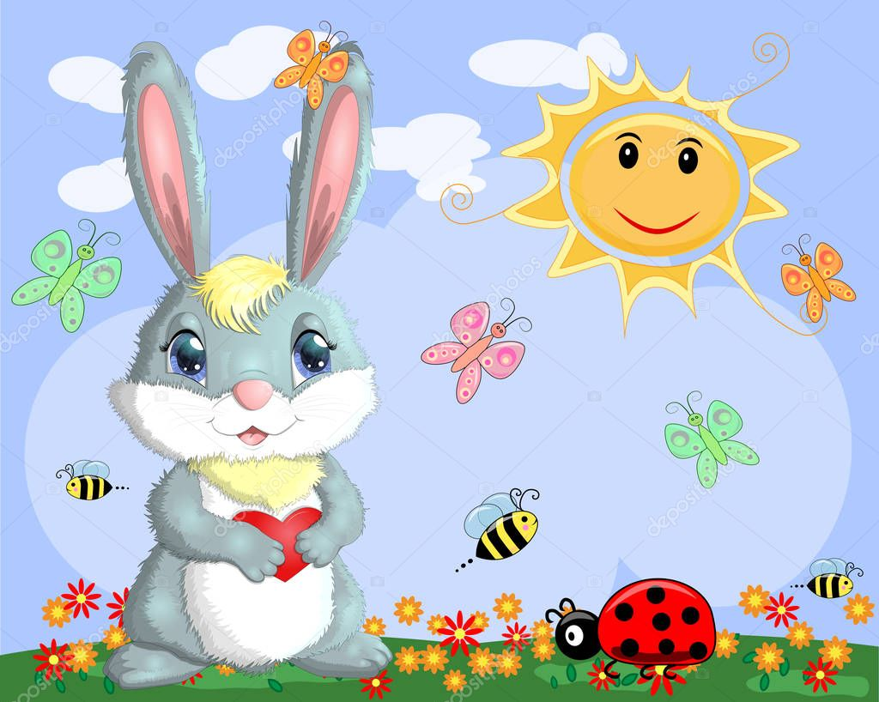
ОО «Художественно-эстетическое развитие» Рисование
Тема:«Лучистое солнышко для зайчонка»

Slide 2
Цель:
Учить детей правильно держать кисть и проводить ею прямые линии по ворсу.

Slide 3
Материал и оборудование:
альбомные листы с заготовкой «солнышко без лучиков», гуашь желтого цвета, кисти, салфетки.

Slide 4
Этапы:
Прочитайте стихотворение А.Барто «Зайка».
Попросите ребенка подумать над вопросом: «Что поможет зайке высохнуть и согреться?»

Slide 6
Понаблюдайте с ребенком за солнышком.
Предложите ребенку нарисовать солнышко для зайчонка, чтобы он смог согреться и обсохнуть.
Сделайте заготовку солнца.

Slide 7
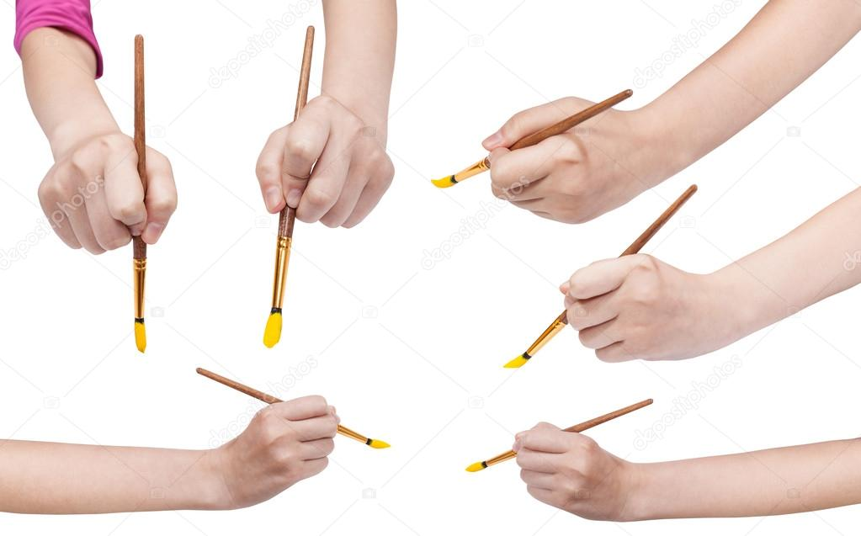
Покажите ребенку, как нужно рисовать лучики для солнца:
a) Возьмите кисть в руки, обмакните аккуратно в краску желтого цвета.

Slide 8
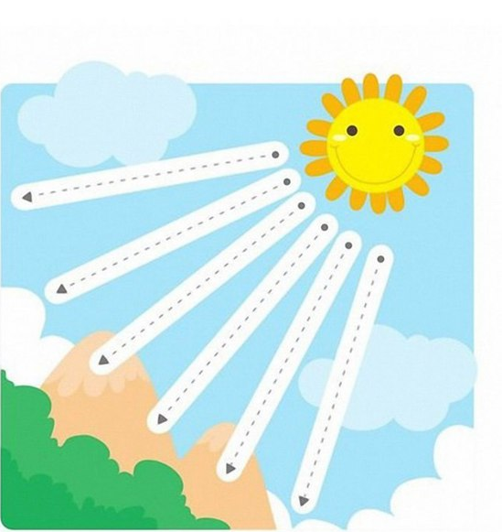
б) Нарисуйте кисточкой прямые линии по ворсу от круга в разных направлениях.

Slide 9
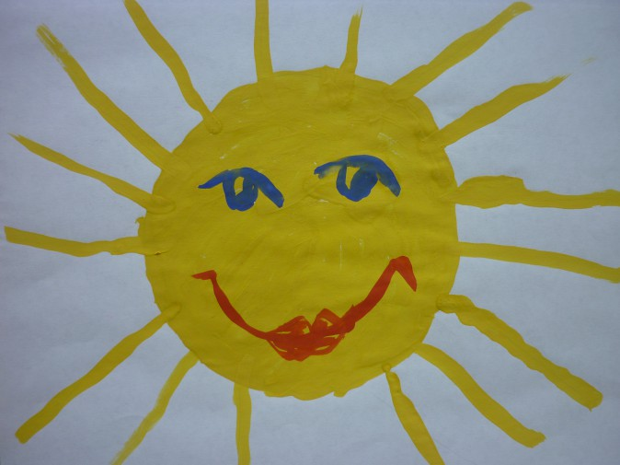
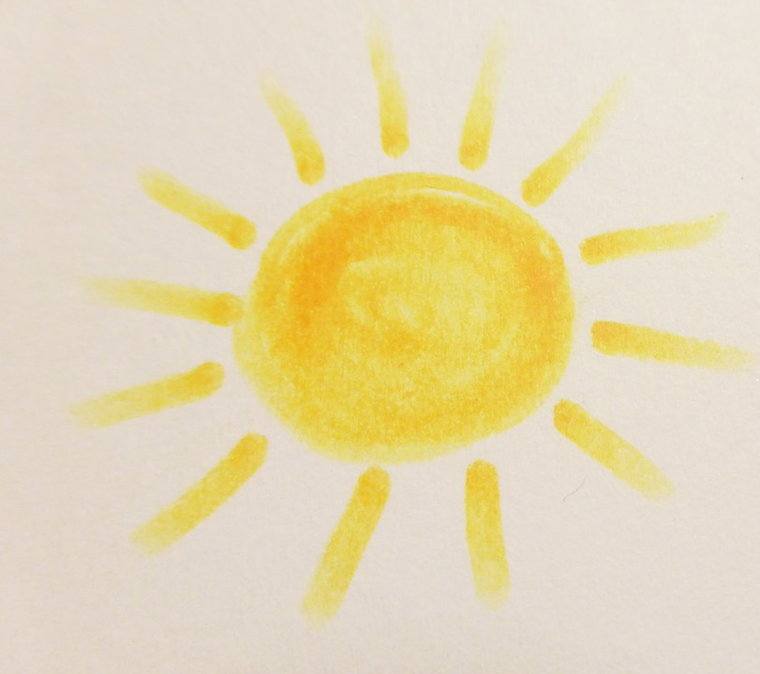
Проконтролируйте точность выполнения действий.
Похвалите ребенка за проделанную работу.

